Slide 1
Kassenzettelerkennung
17.05.2017 Michael Graf
Kocak Ersoy
Marius Herr

Slide 2
Ziel
automatische Kassenzettelerkennung in einer Android App
einem abfotografierten Kassenzettel für ein OCR Programm vorbereiten z.B. OpenCV
Zettel auslesen mit Hilfe von OCR Programmen z.B. tesseract

Slide 3
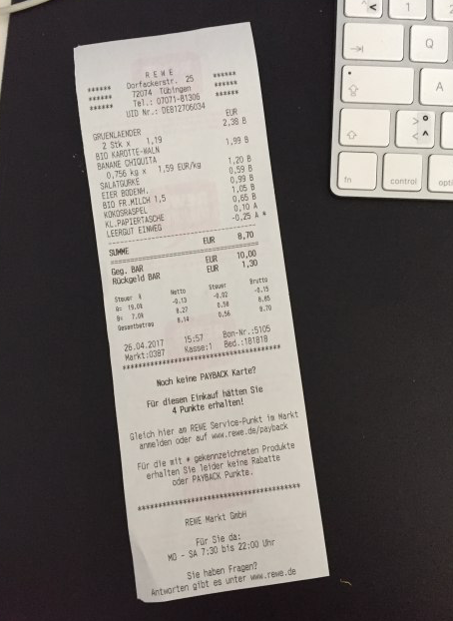
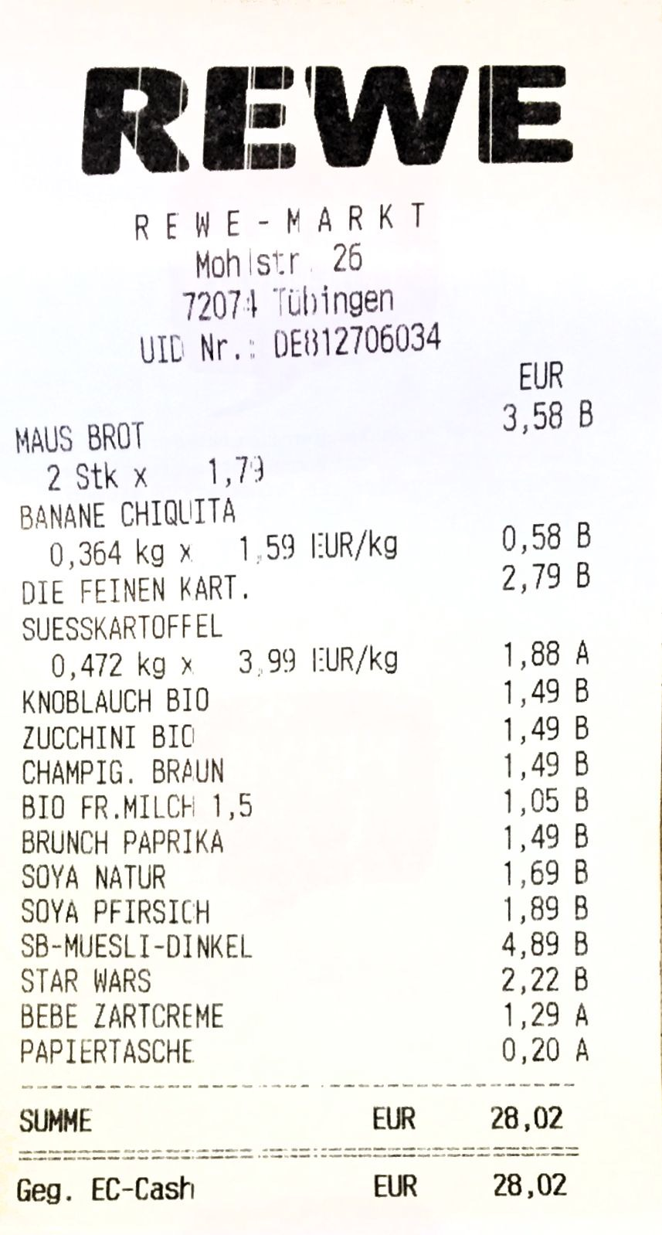
Milestone (15.06): Preprocessing

Slide 4
Milestone (15.07): OCR
Maus Bro1 3,58
2 Stk x 1,99
Baname Chlqulta
0,864 kg 1,59 EUR/KG 0,58
...

Slide 5
Milestone - optional OCR Optimierung
Maus Bro1 3,68
2 Stk x 1,99
Baname Chlqulta
0,864 kg 1,69 EUR/KG 0,68
...
Maus Brot 3,58
2 Stk x 1,79
Banane Chiquita
0,364 kg 1,59 EUR/KG 0,58
...

Slide 6
Wenn die Zeit reicht...
Gruppierung von Items nach Produktart
Visualisierung der Ausgaben

Slide 7
Danke

